Slide 1
Подготовка к ЕГЭ
В-2

Slide 2
БАЗОВЫЙ УРОВЕНЬ
Задача В2
Задачи на интерпретацию графиков и диаграмм, на соотнесение текстового описания реального процесса с графиком динамической числовой характеристики этого процесса. Задачи представлены в виде графиков или диаграмм.

Slide 3
Задача В2
Проверяемые умения
Уметь интерпретировать графики, извлекать из них простейшую числовую информацию и делать необходимые выводы.
Для решения требуется
Уметь делать простейшие выводы на основании графика функциональной зависимости.
Уметь соотносить текстовое описание реального процесса с графиком динамической числовой характеристики этого процесса.
Уметь извлекать из графика качественную и количественную информацию о процессе.

Slide 4
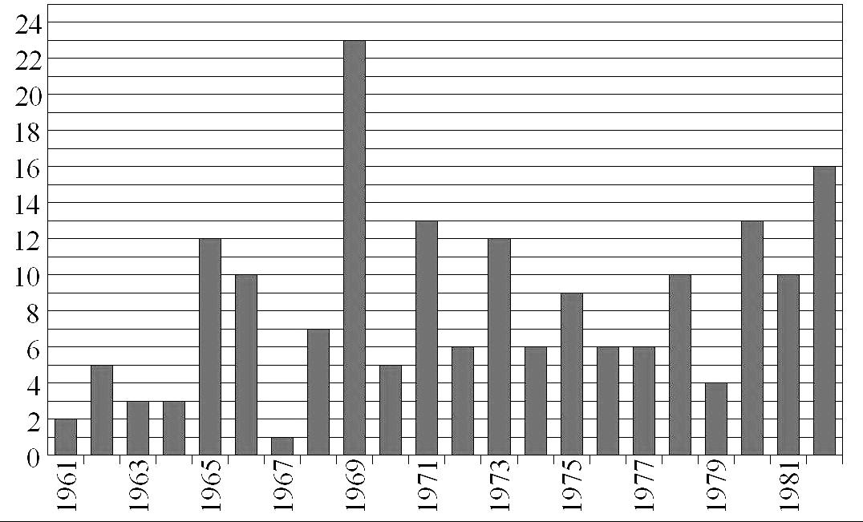
Задание 1. На диаграмме показано количество людей, побывавших в космосе в течение каждого года с 1961 по 1982 год. По горизонтали указываются годы, по вертикали – количество людей, побывавших в космосе в данном году. Определите по диаграмме, сколько было таких лет, когда в космосе побывало ровно 6 человек.
Ответ: 4

Slide 5
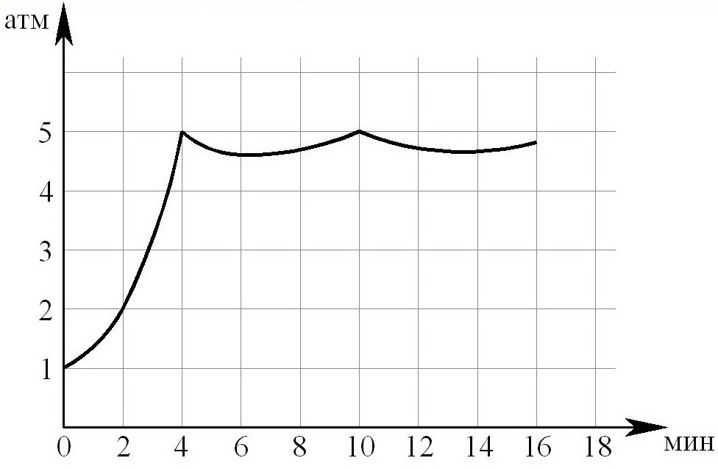
Задание 2. На графике показано изменение давления в паровой турбине после запуска. На оси абсцисс откладывается время в минутах, на оси ординат – давление в атмосферах. Когда давление достигает определённого значения, открывается клапан, выпускающий часть пара, и давление падает.
Затем клапан закрывается, и давление снова растет. Определите по графику, сколько минут прошло между первым и вторым открытием клапана
Ответ: 6

Slide 6
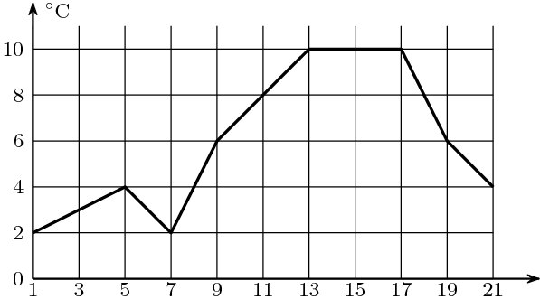
Задание 3. Первый посев семян петрушки рекомендуется проводить в апреле при дневной температуре воздуха не менее +6°С. На рисунке показан прогноз дневной температуры воздуха в первых трех неделях апреля. Определите, в течение скольких дней за этот период можно производить посев петрушки.
Ответ: 11

Slide 7
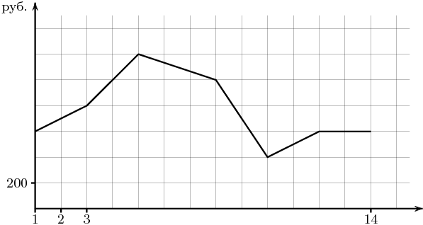
Задание 4.
На графике, изображенном на рисунке, представлено изменение биржевой стоимости акций нефтедобывающей компании в первые две недели сентября.
3 сентября бизнесмен приобрел 10 акций этой компании. Шесть из них он продал 10 сентября, а 12 сентября продал остальные 4.
Сколько рублей потерял бизнесмен в результате этих операций?
800
600
400
10
12
1 способ
10·800 - 6·400 - 4·600 = 3200 руб.
2 способ
6·400 + 4·200 = 3200 руб.
Ответ: 3200

Slide 8
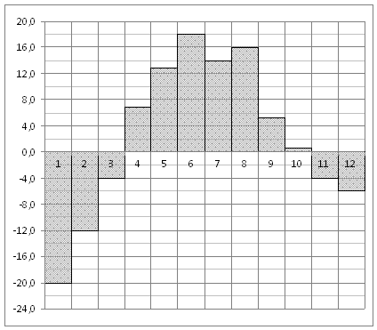
Задание 5.
На диаграмме показана среднемесячная температура воздуха в Екатеринбурге за каждый месяц 1973 года.
По горизонтали указываются месяцы, по вертикали - температура в градусах Цельсия. Определите по диаграмме диаграмме
А). разность между наибольшей и наименьшей среднемесячными температурами в 1973 году.
Б). наименьшую среднемесячную температуру в период с мая по декабрь 1973 года включительно.
В). наибольшую среднемесячную температуру во второй половине 1973 года.
Г). сколько было месяцев, когда среднемесячная температура превышала 14 градусов Цельсия.
18- (-20)=38
- 5
16
2

Slide 9
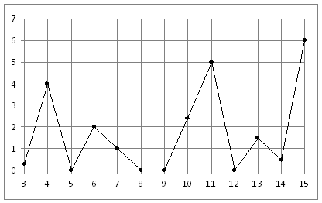
Задание 6.
На рисунке жирными точками показано суточное количество осадков, выпадавших с 3 по 15 февраля. По горизонтали указываются числа месяца, по вертикали — количество осадков, выпавших в соответствующий день, в миллиметрах.
Для наглядности жирные точки на рисунке соединены линией.
Определите по рисунку,
А). какого числа выпало наибольшее количество осадков.
Б). какого числа впервые выпало 2 миллиметра осадков.
В). сколько дней из данного периода выпадало менее 2 миллиметров осадков.
15
6
8

